Slide 1
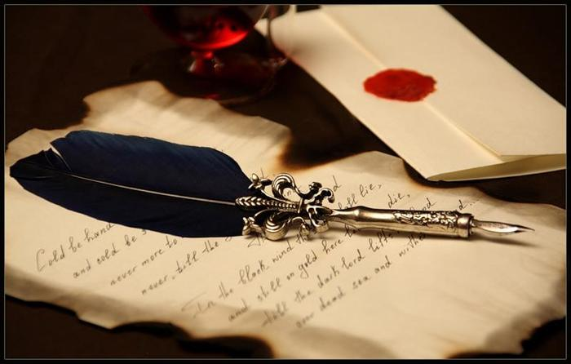
Серебряный век русской поэзии

Slide 2
«СЕРЕБРЯНЫЙ ВЕК»
Это время духовного новаторства, крупного скачка в развитии отечественной культуры. Именно в этот период родились новые литературные жанры, обогатилась эстетика художественного творчества, прославилась целая плеяда выдающихся просветителей, деятелей науки, писателей, поэтов, художников.

Slide 3
Хронологические рамки поэзии «Серебряного века»

Slide 4
Поэты Серебряного века

Slide 5
Представители ведущих течений
Символизм
Акмеизм
Футуризм
Новокрксть-янская поэзия
В.Брюсов
А.Блок
Бальмонт
А.Белый
А.Ахматова
Н.Гумилёв
Б.Пастернак
В.Маяковский
В.Хлебников
Д.Бурлюк
С.Есенин
Н.Клюев
А.Ширяевец

Slide 6
Это был полный солнечного сияния созидательный мир, жаждущий красоты и самоутверждения. Имена поэтов, составивших духовную основу Серебряного века, всем известны: Сергей Есенин, Владимир Маяковский, Александр Блок, Андрей Белый,Анна Ахматова и многие другие.

Slide 7
Символизм
Символизм - первое и самое значительное из модернистских течений в России.
Символизм (греч.яз.) – знак, символ.

Slide 8
Принципы символизма
Сотворчество с читателем
Мистические идеалы и вера в обновление мира
Открытие многозначности слова
Мифотворчество
Музыкальность поэзии

Slide 9
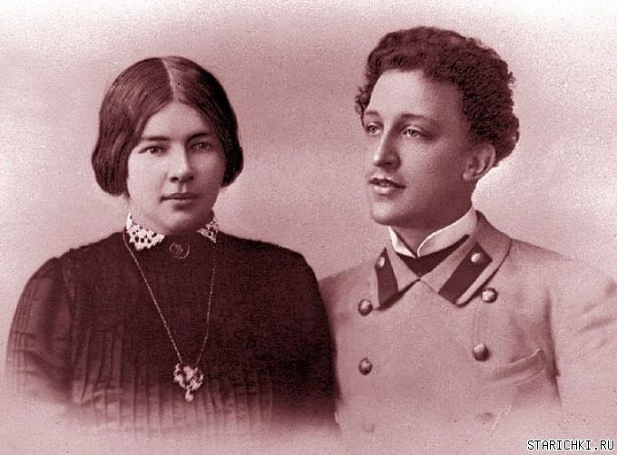
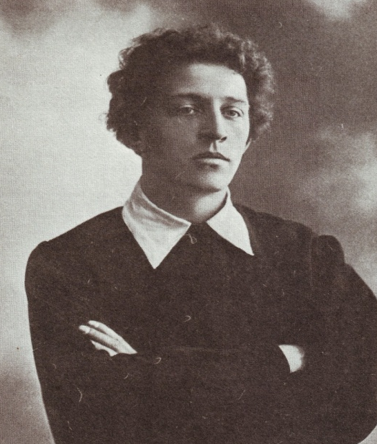
Александр Блок

Slide 10
Акмеизм
Акмеизм (греч.яз.) – высшая степень чего-либо, цветущая сила.
Конкретно-чувственное восприятие внешнего мира

Slide 11
Принципы акмеизма
Возрождение традиций «золотого века» русской поэзии
Отношение к поэзии как к мастерству
Романтические мотивы
Возвращение ценностей и красоты реального мира

Slide 12
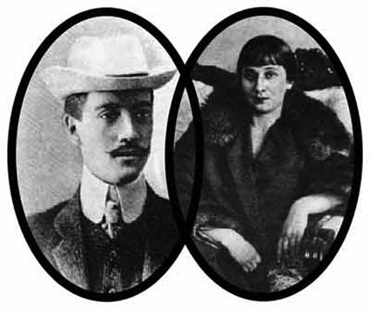
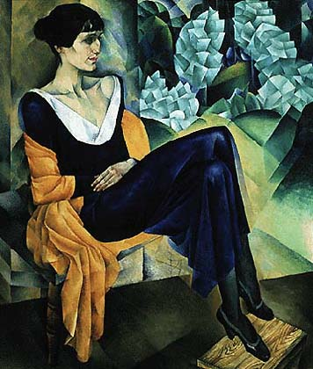
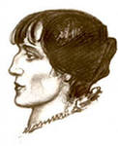
Анна Ахматова

Slide 13
Футуризм
Футуризм (лат.яз.) – будущее.
Футуристы отводили себе роль прообраза искусства будущего, разрушали культурные стереотипы.

Slide 14
Принципы футуризма
Отрицание «старого искусства», утверждение «нового искусства», призванного преобразить мир
Установка на обновление поэтического языка
Эстетическое бунтарство, эпатаж
Новые функции искусства как выражения творчества масс

Slide 15
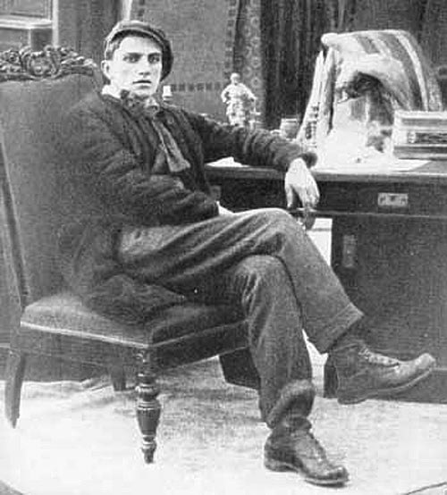
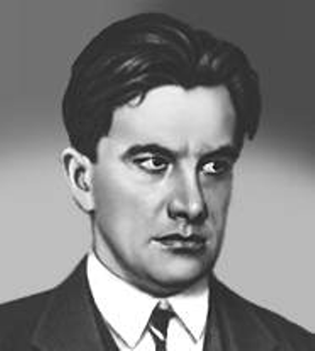
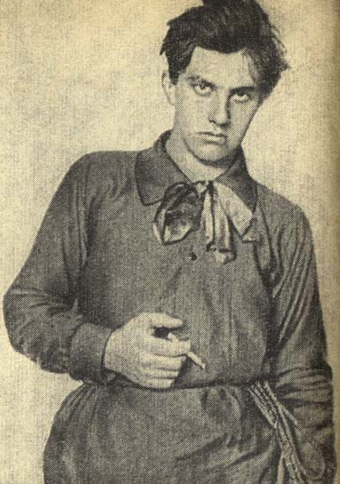
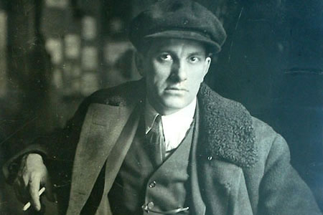
В.В.Маяковский

Slide 16
Новокрестьянская поэзия
Главные устои,объединявшие поэтов "новокрестьянской" плеяды,- это любовь к родине, культ трудовой нравственности, кровная связь с родной природой.

Slide 17
Принципы новокресть-янской поэзии
Поэтизация деревенского быта и сельской природы
Связь труженика с миром природы и устного творчества
Чувство неприязни к жизни шумного и душного города

Slide 18
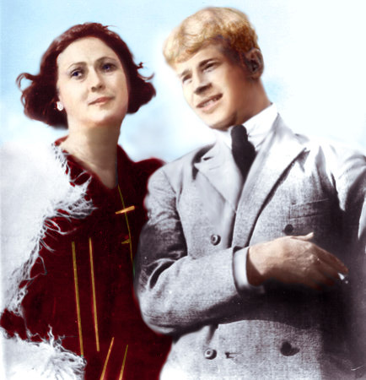
С.А.Есенин

Slide 19
Значение поэзии Серебряного века
Выражение настроения эпохи
Поиски новых путей в литерату-ре
Разнообразие творческих индивидуальностей
Привлечение читателя к сотворчеству

Slide 20
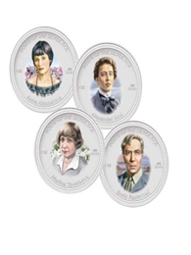
Поэзия конца 19 – начала 20 веков занимала ведущее место в русской культуре и развивалась под влиянием классической литературы XIX века.

